Slide 1
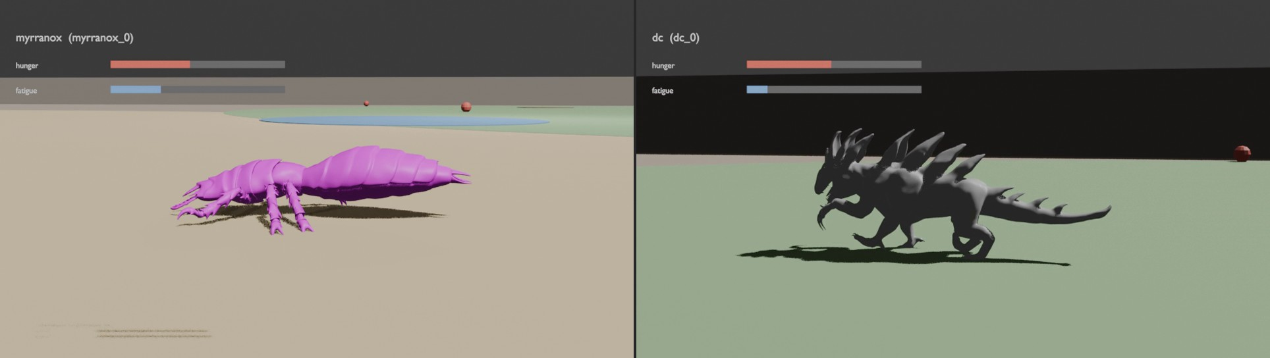
Endemic Creatures: Laufen und Jagen lernen mit Reinforcement Learning
Zwei erfundene Raubtiere lernen in einer Physik-Simulation selbst zu gehen und zu jagen · Thomas · Oktober 2026
Notes:
ca. 30 s. Kurz vorstellen: Projekt, zwei Kreaturen, alles gelernt statt animiert. Bild: der aktuelle Showcase mit beiden finalen Läufern.

Slide 2
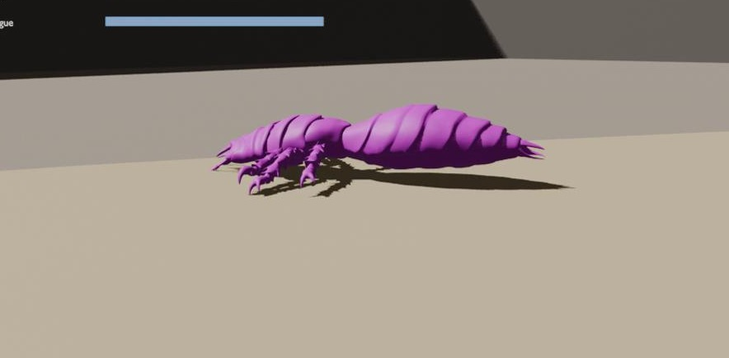
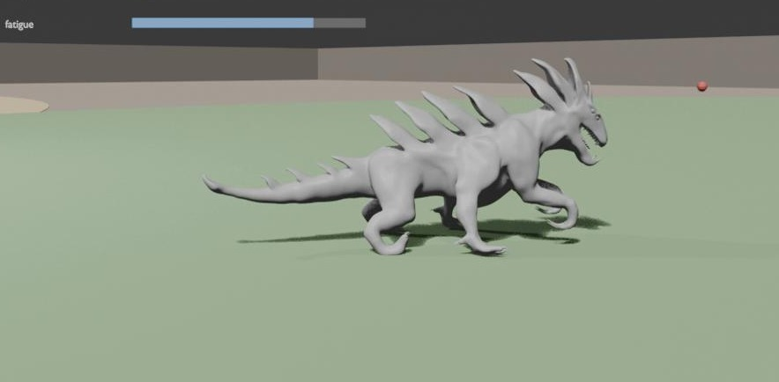
Die Idee
Ziel
Zwei Raubtiere leben in einem Habitat von 100 × 100 m mit Revieren, Beute und Rastplätzen
Sie lernen selbst: wohin sie gehen (jagen, rasten, Revier) und wie sie ihre Beine bewegen
Keine Animation: jede Bewegung entsteht durch Belohnung und Strafe in einer Physik-Simulation
Bewegung wie das Vorbild: Insekt im Dreifuß-Gang, Raubkatze / Wolf im Viertakt
Ergebnis als Video in Blender
Myrranox
DC
Ameisen-artig, 6 Beine, 8 kg
Panther-artig mit Zusatzarmen, 60 kg
Kernfrage
Kann ein Computer ohne Vorgaben lernen, sich wie ein echtes Tier zu bewegen und zu verhalten?
Notes:
ca. 1 min. Idee: lebendige Kreaturen, die nichts vorprogrammiert bekommen. Nur Regeln, wofür es Punkte gibt.

Slide 3
Wie bin ich vorgegangen?
1
Plan & Welt
2
Jagen in 2D
3
Laufen in 3D
Projektplan, Habitat, Regeln, 3D-Modelle in Blender
Schnelle 2D-Simulation: Raubtier-Gehirne lernen jagen und rasten
MuJoCo-Physik: Laufgehirne lernen die Beine zu bewegen
4
Körper wie das Modell
5
Natürlicher Stil
6
Video
Physik-Körper direkt aus dem 3D-Netz (bis 218 Teile)
Regeln nach Vorbild (Insekt, Wolf), messen, nachschärfen
Beide Gehirne zusammen im Habitat, in Blender gerendert
Arbeitsweise: immer eine Änderung pro Training, danach messen (Tempo, Takt, Stürze) und live zuschauen · 12 Versionen des Laufgehirns in 5 Wochen
Notes:
ca. 1 min 15 s. Schritt für Schritt: erst die Welt, dann Entscheidungen in 2D (schnell), dann echte Physik. Iterativ: eine Änderung, messen, zuschauen.

Slide 4
Welche Mittel und Tools habe ich verwendet?
MuJoCo
Gymnasium
Physik-Simulation: Kräfte, Kontakte, Gleichgewicht
Lernumgebungen: Beobachtung, Aktion, Belohnung
Stable-Baselines3 + PyTorch
Blender 5.2
Lernalgorithmus PPO, neuronale Netze
3D-Modelle, Rig, Animation, Rendering
CoACD
Python, Git / GitHub
zerlegt das 3D-Netz in Physik-Teile
Code, Versionen, alle Gehirne und Videos gesichert
Claude Code
Laptop
KI-Assistent: Code, Analysen, Doku
8 CPU-Kerne, keine Grafikkarte
Notes:
ca. 50 s. Alles Open Source ausser dem Assistenten. Rechnen nur auf dem Laptop: ein Grund, warum Training und Rendern lange dauerten.

Slide 5
Welchen Lernalgorithmus habe ich verwendet?
PPO – Proximal Policy Optimization
Raubtier-Gehirn · 10 Hz
1
Reinforcement Learning: Ausprobieren, Belohnung bekommen, besser werden
Actor-Critic: ein Netz wählt die Aktion, ein zweites schätzt den Wert der Lage
„Proximal“: pro Update nur kleine Änderungen – stabiles Lernen
8 Simulationen parallel, Millionen Versuche (≈ 185 Mio. Schritte insgesamt)
Extra: Spiegel-Symmetrie links/rechts, Lehrpläne (erst leicht, dann schwer)
wohin? jagen, rasten
→ Tempo + Drehung
Laufgehirn · 50 Hz
2
wie? Gelenkziele für
18 (Myr) / 29 (DC) Motoren
MuJoCo-Physik · 200 Hz
3
Kräfte, Kontakte,
Gleichgewicht
Notes:
ca. 1 min. PPO einfach erklären. Zwei Gehirne übereinander: das obere entscheidet, das untere setzt es in Beinbewegung um. Belohnung beim Laufen: Tempo treffen × wie tierähnlich × wie sauber (Ruck, Kippen, Rutschen).

Slide 6
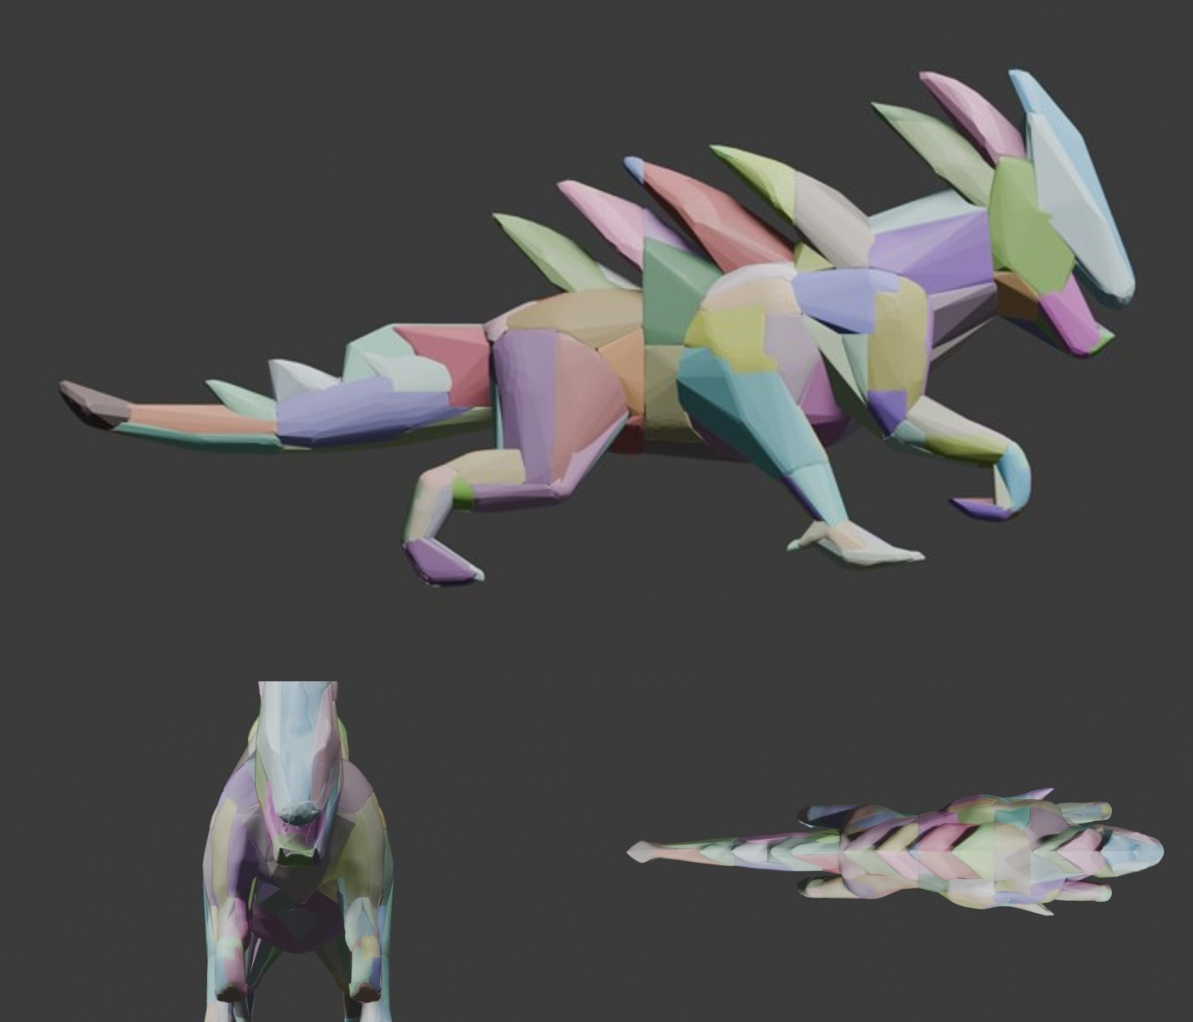
Was ist herausgekommen? DC
0,59 m/s
4,1 m/s
±1 %
3 von 3
Gehen
(Befehl 0,6)
Sprint-
Spitze
Takt-Schwankung
bei 1 m/s
Bremsen aus dem
Sprint ohne Sturz
Der Weg zum Raubkatzen-Gang
v2: Schritt und Trab im Gangtakt, 2,4× weniger Energie
v5: langer Panther-Schritt (0,62 m)
v8: „Handstand“ auf Vorderbeinen und Armen
v11: Raubkatzen-Gewichte – kein Trippeln mehr
v12: 218-Teile-Körper, Wolf-Vorbild, T-Rex-Arme, neue Hand
v12z: Planke weg, Gang geglättet → final
Physik-Körper aus dem Detail-Modell: 218 Teile, mit Stacheln
Schritt 0,52–0,97 m · Wippen ≤ 2 cm · keine Stürze · offen: Drehen am Ort
Notes:
ca. 45 s. Der DC brauchte zwölf Versionen: Schlupflöcher wie Handstand und Planke, dann der Körper aus 218 Teilen nach dem echten Modell und der Wolf als Vorbild. Am Ende flüssiger Gang, Sprint bis 4 m/s und sicheres Bremsen.

Slide 7
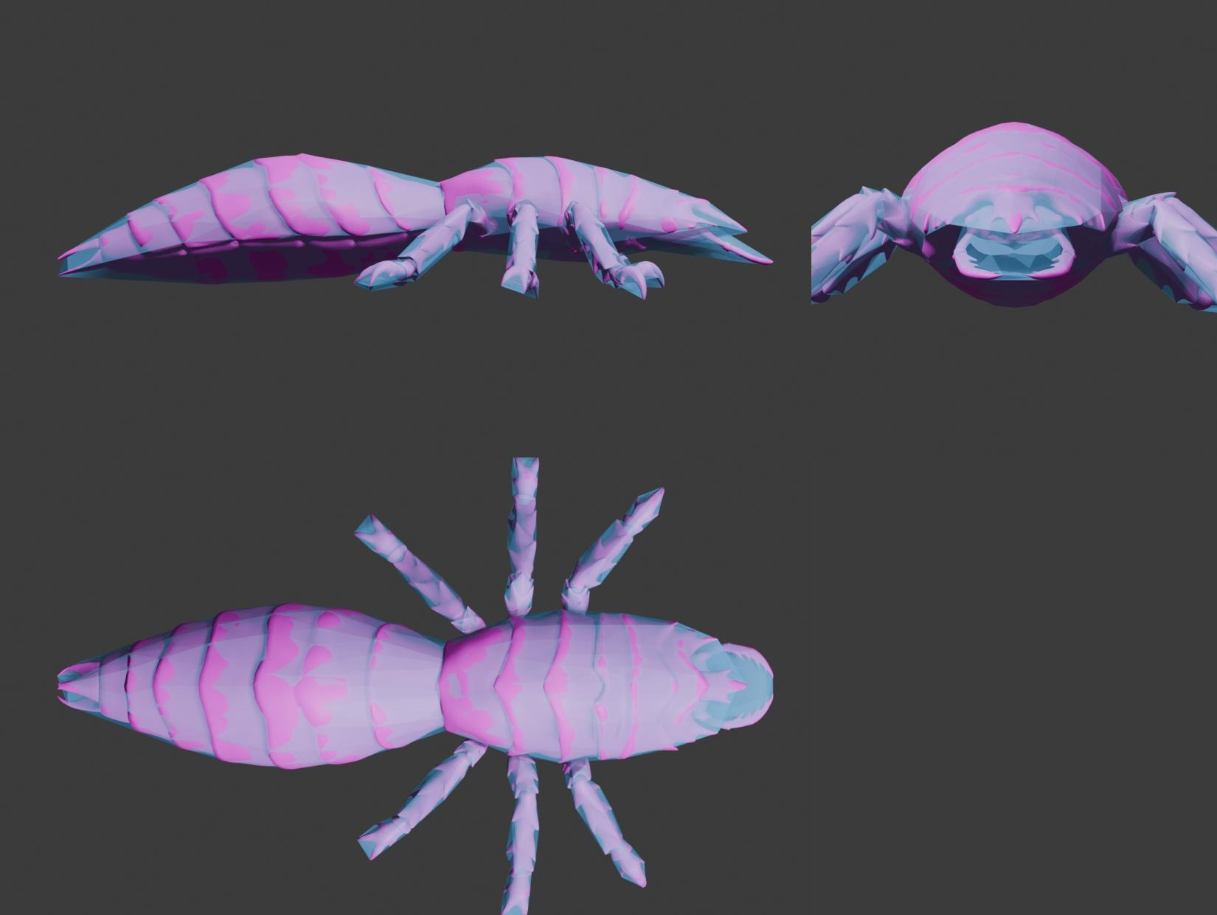
Was ist herausgekommen? Myrranox
0,52 m/s
1,08 m/s
56 °/s
−0,26 m/s
Gehen
(Befehl 0,6)
Vollgas
(Befehl 1,2)
Drehen auf
der Stelle
rückwärts –
erstmals gelernt
Der Weg zum Insekten-Gang
v1: läuft, aber nur mit den Mittelbeinen
v2: Dreifuß-Takt (3 Beine am Boden), 5× weniger Energie
v5: Knie endlich frei (waren seit v2 blockiert)
v9: „Schubkarre“ – der Hinterleib war 54 % des Gewichts
v10: Hinterleib leichter (23 %) + Dreifuß-Schrittgeber → final
Physik-Körper aus dem echten Modell: 21 Hüllen, Krallen als Füße
Dreifuß-Takt 87 % der Zeit · Knie 60° · Hinterleib nie am Boden · keine Stürze · offen: Vorderbeine nur 21 % am Boden
Notes:
ca. 45 s. Der Myrranox war schwieriger als gedacht: erst als das Gewicht stimmte (leichterer Hinterleib) und ein fester Dreifuß-Rhythmus vorgegeben wurde, lief er wie ein Insekt. Rückwärts und Drehen auf der Stelle hat er erst mit v10 gelernt.

Slide 8
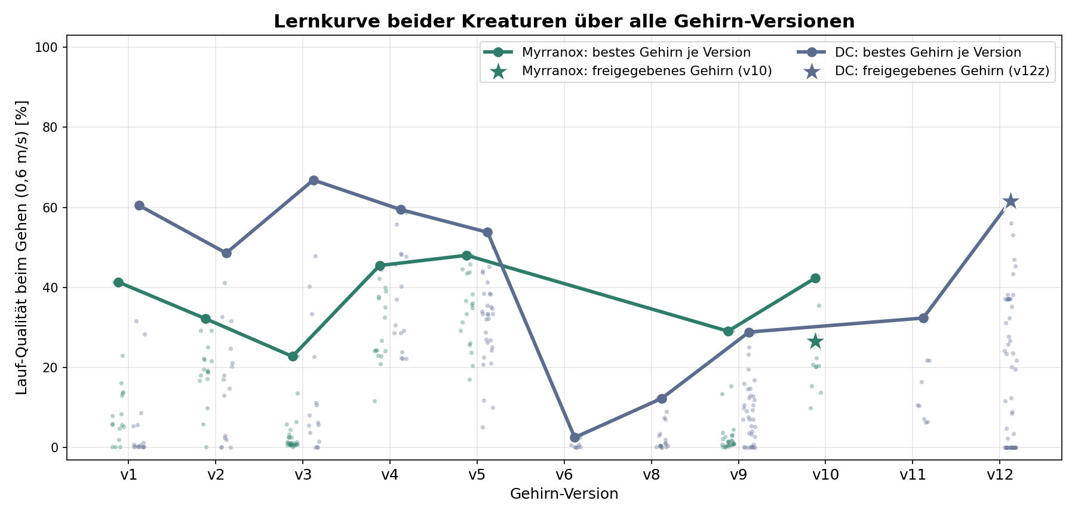
Lernkurve beider Kreaturen über alle Versionen
Gleicher Test für alle 363 gespeicherten Gehirne: Befehl „Gehen mit 0,6 m/s“. Lauf-Qualität = Tempo trifft × Rumpf ruhig × Takt gleichmäßig × kein Sturz. Punkte = alle Checkpoints einer Version, Linie = bestes Gehirn, Stern = freigegebenes Gehirn. Nicht gemessen: wie tierähnlich der Gang aussieht.
Notes:
ca. 45 s. Da sich die Belohnung zwischen den Versionen geändert hat, habe ich alle Gehirne beider Kreaturen nachträglich mit dem gleichen Test gemessen. Man sieht: Fortschritt nicht geradlinig - v6/v8 beim DC waren Einbrüche (sechs Gliedmaßen, Handstand), der Myrranox brach bei v9 ein (Schubkarre). Der finale DC v12z ist das beste DC-Gehirn; beim Myrranox v10 kostet das Trippeln der Vorderbeine Punkte.

Slide 9
Was habe ich gelernt?
Belohnung ist alles
Erst der Körper, dann das Lernen
1
2
Das Gehirn findet jedes Schlupfloch: Stillstehen, Handstand, „Planke“ – wenn es Punkte bringt
Falsche Masse, Geometrie oder Gelenke kann keine Regel ausgleichen
Multiplizieren statt abziehen
Messen und zuschauen
3
4
Strafen verkleinern die Punkte – Stehen darf nie billiger sein als Laufen
Zahlen zeigen Trends, live zuschauen zeigt, was wirklich passiert
Kleine Schritte
Regeln gezielt einsetzen
5
6
Eine Änderung pro Training; jeden Checkpoint behalten
Eine Geh-Regel im Sprint hat das Sprinten verhindert
Notes:
ca. 1 min. Wichtigste Erkenntnis: RL optimiert genau das, was man belohnt - nicht das, was man meint. Beispiele nennen.

Slide 10
Was ist schlecht gelaufen?
Problem | Was passierte
Stillstand-Fallen | Mehrmals lernten die Gehirne, einfach stehen zu bleiben (Strafen zu stark)
Schlupflöcher | DC: Handstand auf Vorderbeinen, später „Planke“ mit gespreizten Beinen
Regelfehler | Fehler in meinen Regeln haben ganze Trainings verdorben (z. B. Beine nach innen gezogen)
Arme & Hand | Arme zu kurz, Handgelenk an falscher Stelle – Arme im Sprint am Ende verworfen
Rechner | Laptop schlief ein oder Sitzung endete: ≈ 9 h Training verloren; Rendern 4–6 h pro Video
Jagen | Raubzüge und Revierverteidigung nie gelernt; Spiel-Idee gebaut und verworfen
Notes:
ca. 1 min. Ehrlich: viele Runden waren Fehlversuche. Jede hat aber eine Lehre gebracht.

Slide 11
Was würde ich anders machen?
→
Körper zuerst prüfen
→
Belohnung vorher testen
→
Vorbild früher nutzen
Masse, Geometrie, Reichweite der Glieder vor dem ersten Training messen
Mit einfachen Skript-Figuren prüfen, ob Stehen oder Schlupflöcher sich lohnen
Eine Referenz-Bewegung (z. B. der Wolf) von Anfang an als Ziel
→
Ziele messbar festlegen
→
Stärkere Hardware
→
Weniger auf einmal
Tempo, Takt, Haltung als feste Tests vor jedem Training
Rechner mit Grafikkarte oder Cloud: Rendern 10–20× schneller, nichts schläft ein
Erst ein Tier fertig, dann das zweite; weniger Ideen parallel
Notes:
ca. 1 min. Die drei wichtigsten: Körper zuerst, Belohnung vorher testen, bessere Hardware.

Slide 12
Danke! Fragen?
Video: docs/videos/showcase_v6_30s.mp4 · Code, Gehirne und Doku: GitHub, Branch rl-locomotion-setup
Notes:
ca. 30 s plus Fragen. Optional hier das 30-s-Video zeigen.

